Slide 1
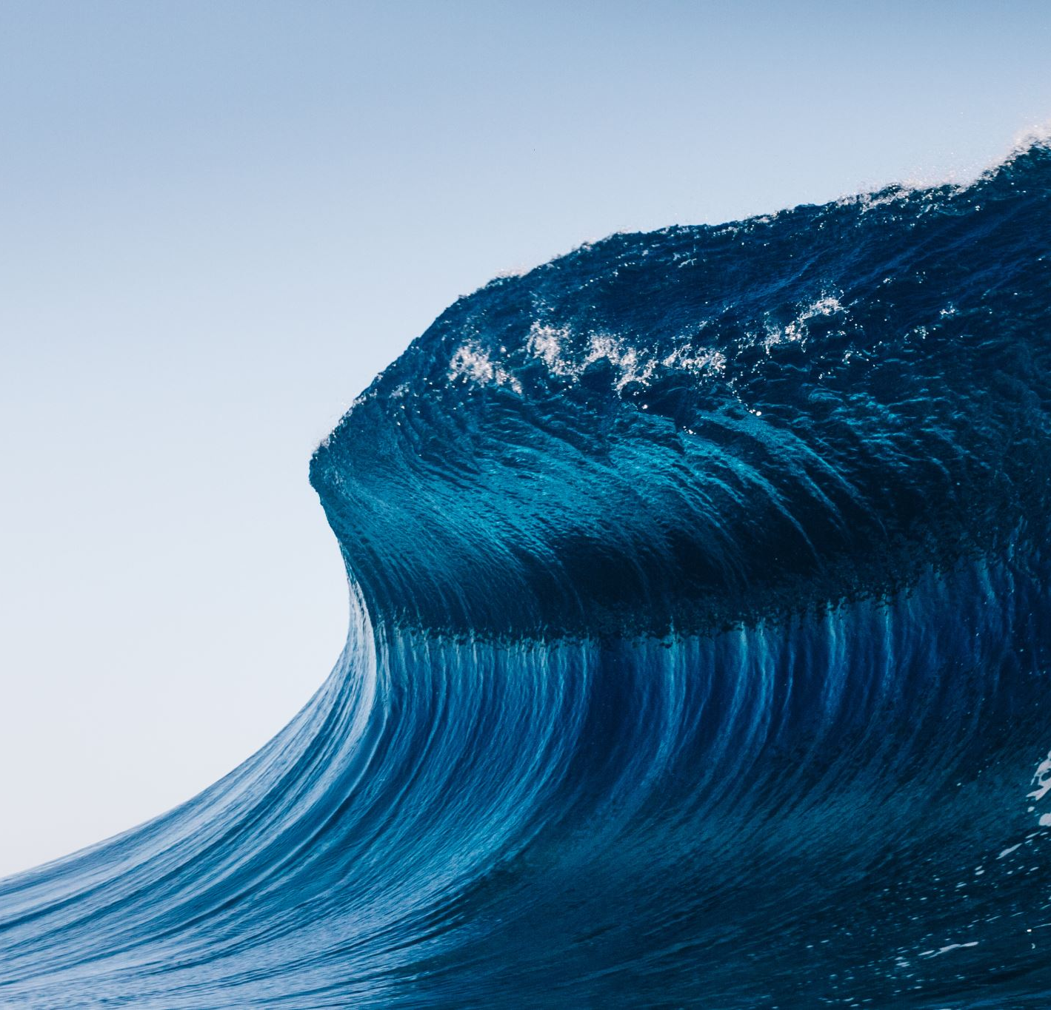
Klrofil-a
Kelompok 4:
Sepnina Like Lestari
Sella Febrianingsih
M. Fatin Choiri
Wahyu Akmal Rasyid
Miftahul Jannah
Triana Budi Lestari
Ahmad Fadhil

Slide 2
Definisi
Klorofil-a merupakan indikator kelimpahan fitoplankton di perairan yang berperan dalam proses fotosintesis.
Secara horizontal kandungan klorofil-a lebih banyak ditemukan pada lapisan permukaan yang berada dekat dengan daratan dimana semakin menuju laut maka kandungan klorofil-a semakin rendah karena daratan banyak memberi masukan nutien kedalam perairan . Hal ini menyebabkan suburnya perairan yang akhirnya akan bermanfaat bagi fitoplankton untuk melakukan aktivitas fotosintesis.

Slide 3
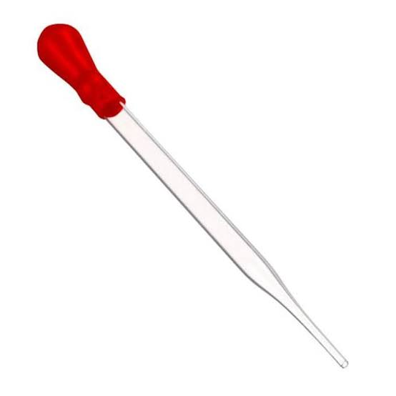
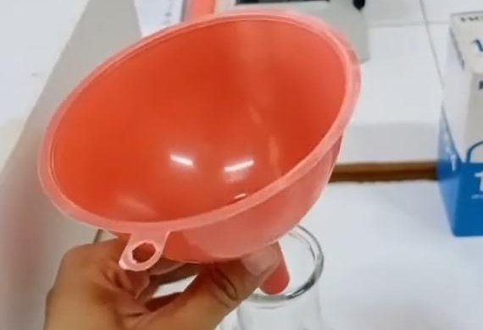
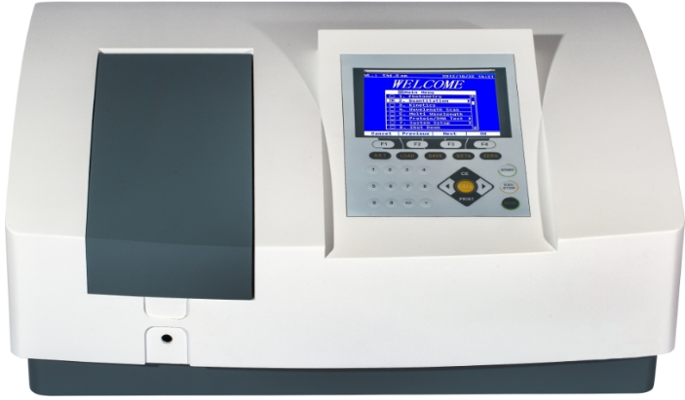
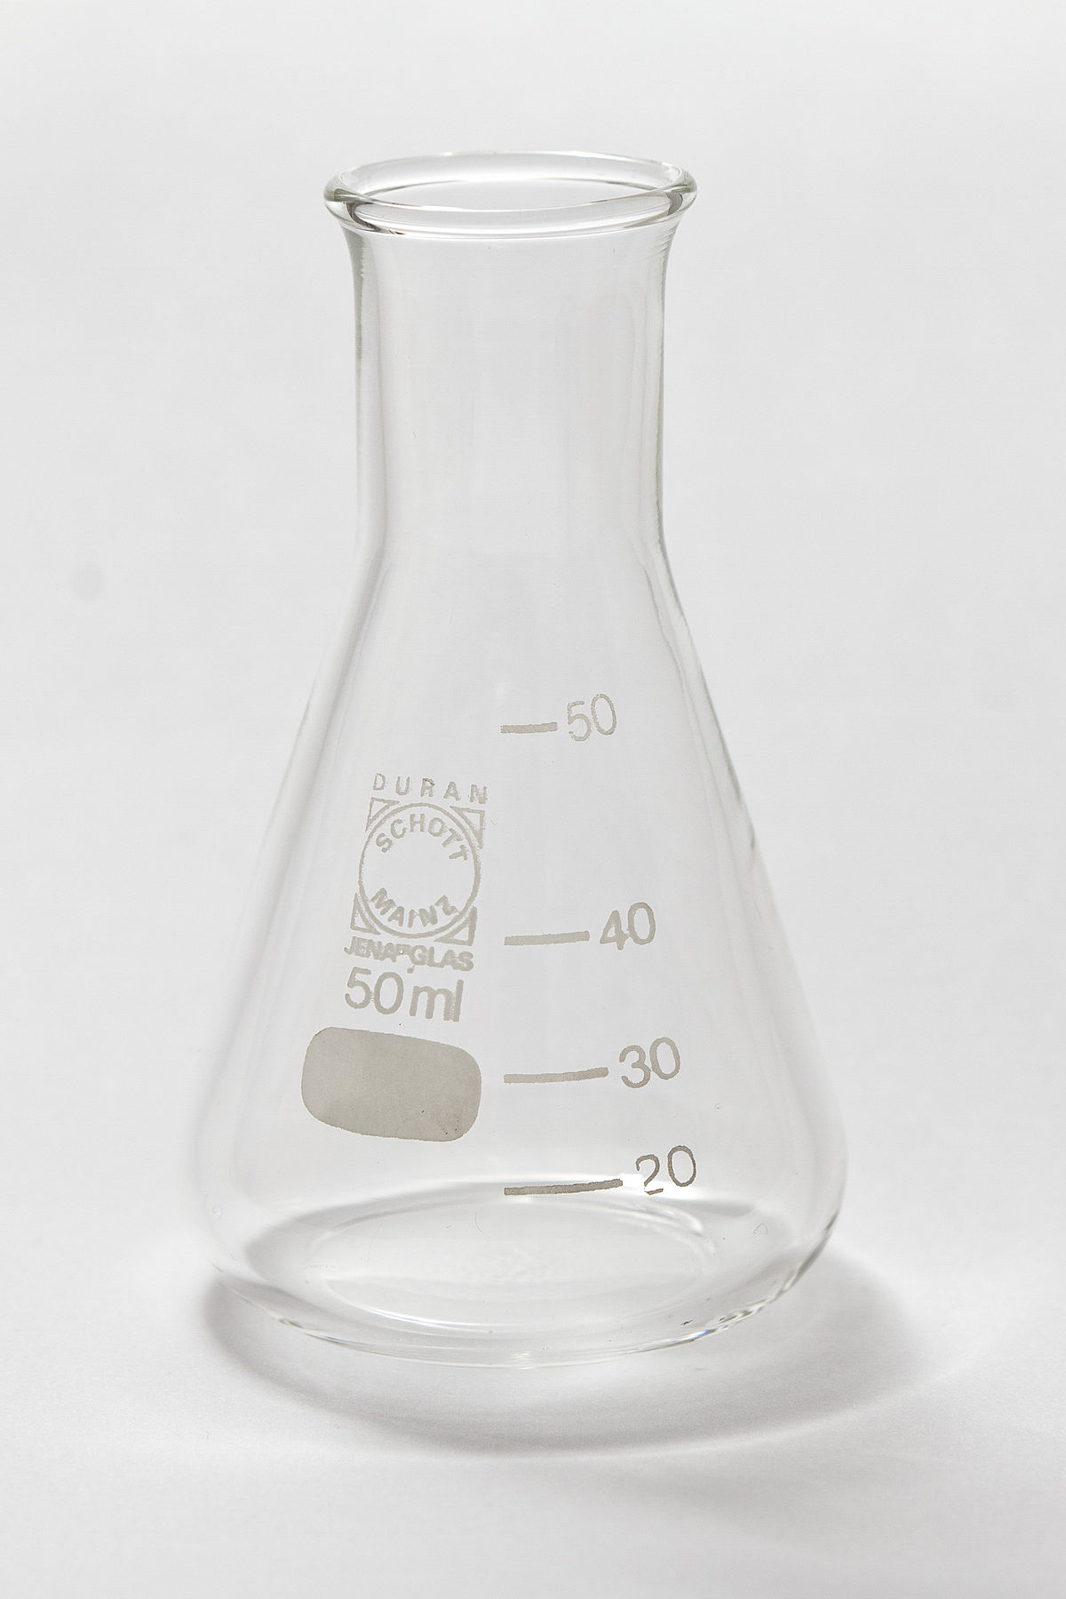
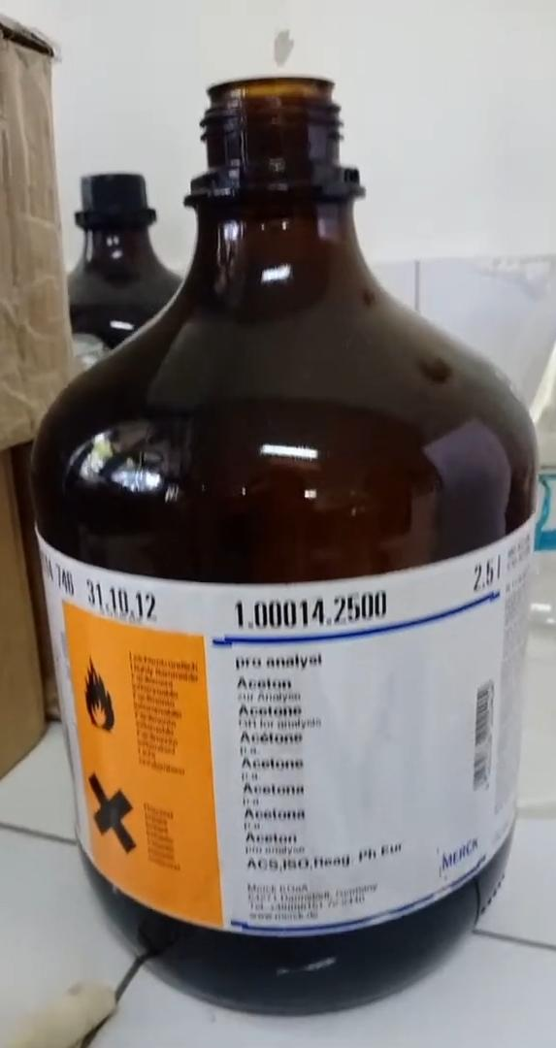
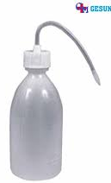
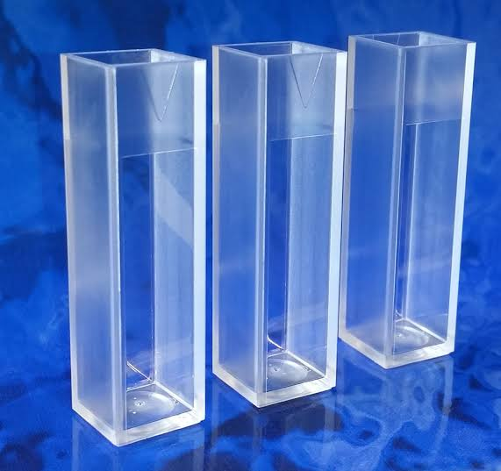
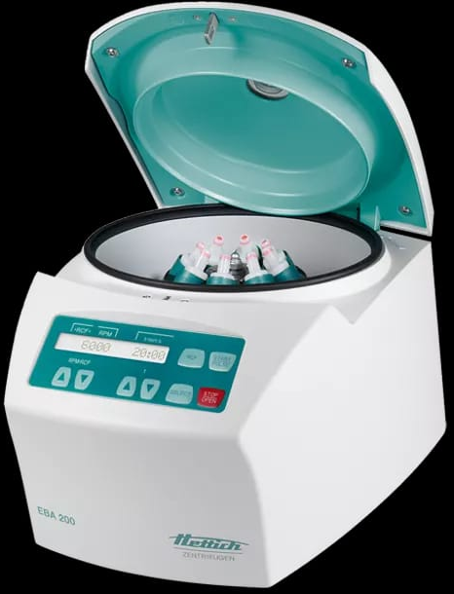
Alat dan Bahan
Kertas saring
Corong
Spektofotometer
Pipet
Sampel air
Ernlenmeyer
Aseton
Aquades
Cuvet
Sentrifuge

Slide 4
M
E
T
O
D
E
https://www.youtube.com/watch?v=TPiU0DsjMpw&feature=youtu.be

Slide 6
Pertanyaan dan Jawaban
Zahri: Fungsi pengukuran klorofil a adalah:
Untuk mengetahui dijadikan sebagai indikator kesuburan perairan. Untuk skalanya berkisar antara 5,1- 6.32 mg/m3.

